Slide 1
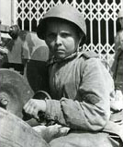
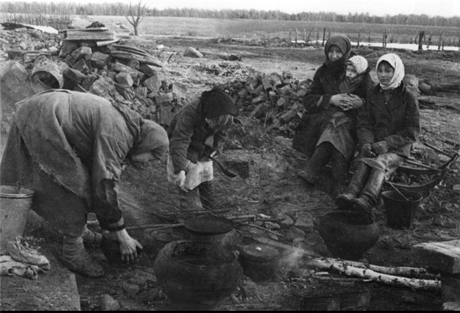

ДЕТИ ВОЙНЫ

Slide 2
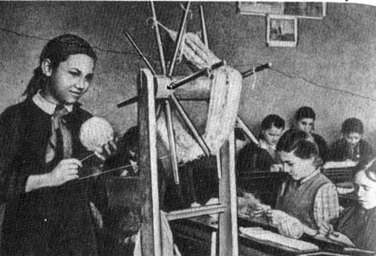
ДЕТИ В ТЫЛУ: ВМЕСТО ОТЦОВ
29 мая 1942 года ЦК ВЛКСМ обратился ко всем учащимся с призывом: наравне с отцами и матерями, работать для фронта.
На этот призыв школьники ответили активным участием во всех патриотических движения.

Slide 3
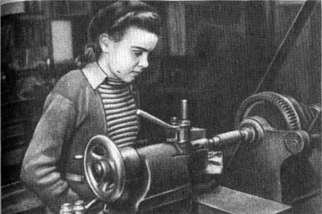
ДЕТИ В ТЫЛУ: ВМЕСТО ОТЦОВ

Slide 4
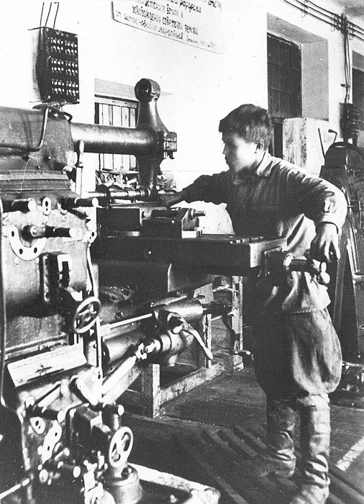
ДЕТИ В ТЫЛУ:
ВМЕСТО ОТЦОВ

Slide 5
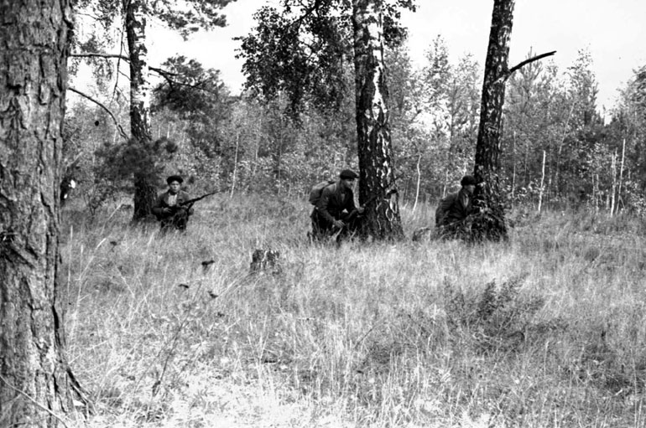
ДЕТИ ДЛЯ ПОБЕДЫ...

Slide 6
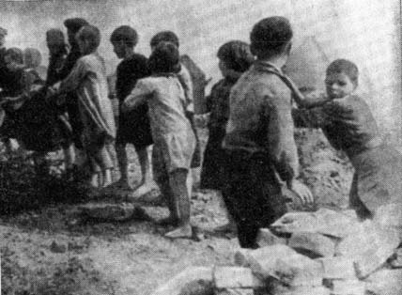
ДЕТИ ДЛЯ ПОБЕДЫ...

Slide 7
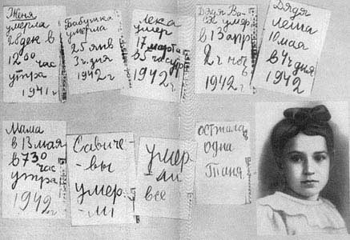
ДЕТИ БЛОКАДЫ

Slide 8
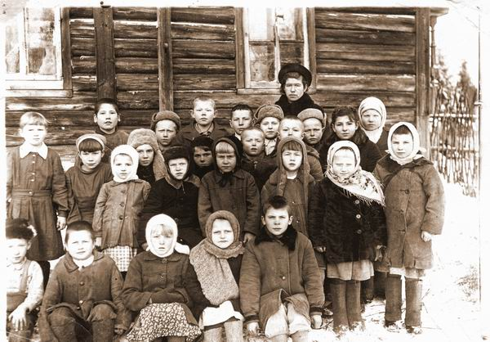
ДЕТИ БЛОКАДЫ
“125 блокадных грамм… С огнём и кровью пополам”
Зимой 1941- 42 гг. Ленинград сковала лютая стужа. Не было топлива и электричества.
От голода люди умирали прямо на улицах.
В день рабочие получали лишь до 250 граммов суррогатного хлеба, а служащие, иждивенцы и дети всего 125 граммов! Муки в этом хлебе не было. Его выпекали из мякины, отрубей, целлюлозы.

Slide 9
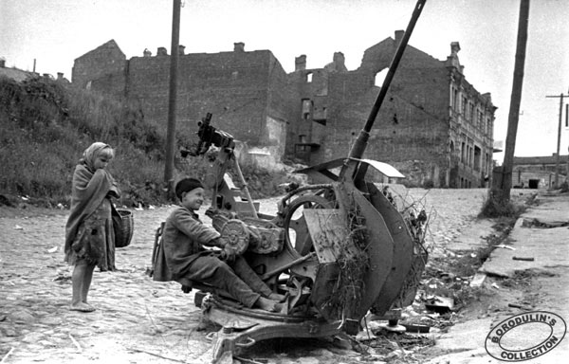
ДЕТИ БЛОКАДЫ

Slide 10
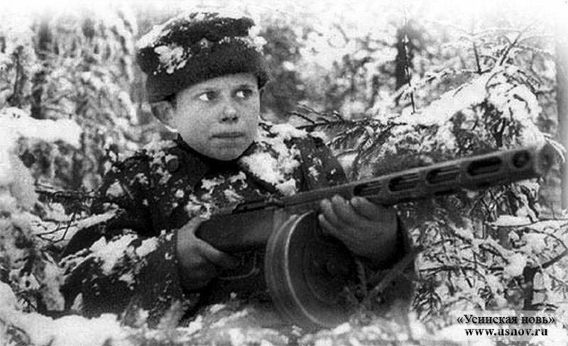
В Ленинграде
за время блокады
погибло
700 000 человек

Slide 11
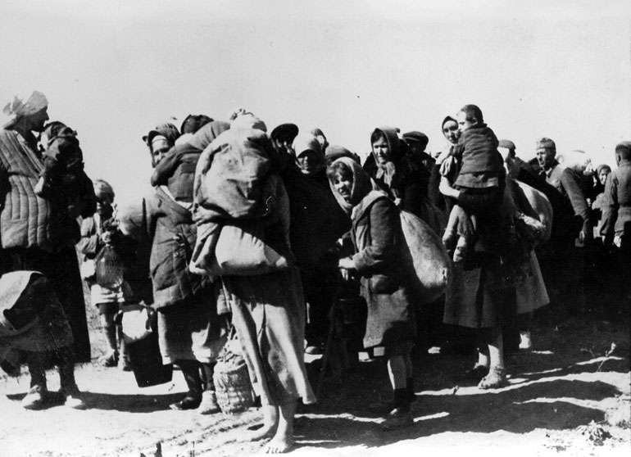
В ТЫЛУ ВРАГА...

Slide 12
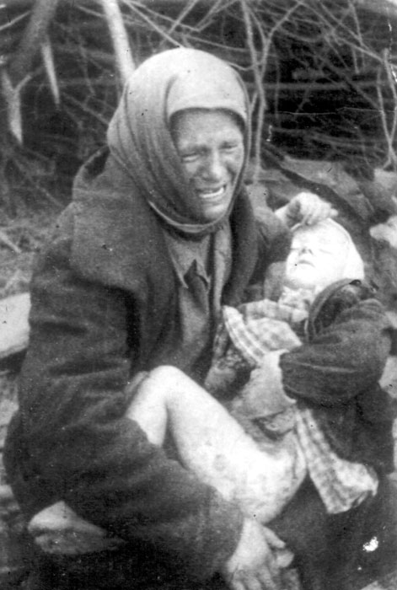
В ТЫЛУ
ВРАГА...
После налета вражеской авиации

Slide 13
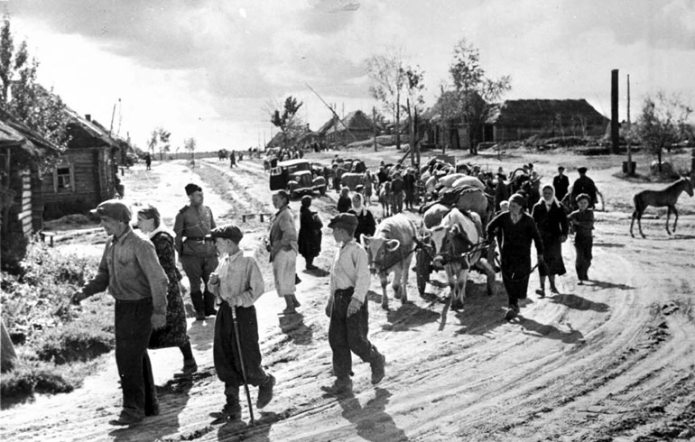
В ТЫЛУ ВРАГА...
Беженцы

Slide 14
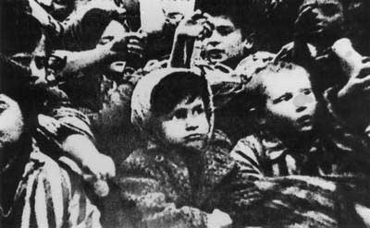
ДЕТИ КОНЦЛАГЕРЕЙ...
В фашистских концлагерях содержалось
более 20 миллионов человек из 30 стран мира.
Среди них около 2 миллионов детей…

Slide 15
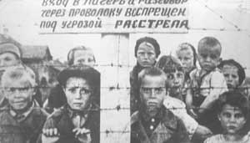
ДЕТИ КОНЦЛАГЕРЕЙ...

Slide 16
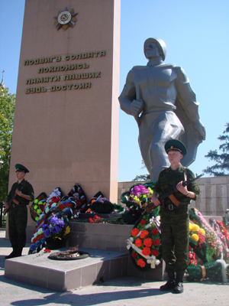
Давайте помнить о них, детях войны, какие испытания выпали на их долю… Пусть это не повторится никогда!

